Slide 1
FISIOLOGIA
"physis" = "fisio" ou "natureza das coisas"
"logos" = "logia" ou "estudo“
“estudo do funcionamento normal de um organismo vivo, considerando os processos químicos e físicos. “

Slide 2
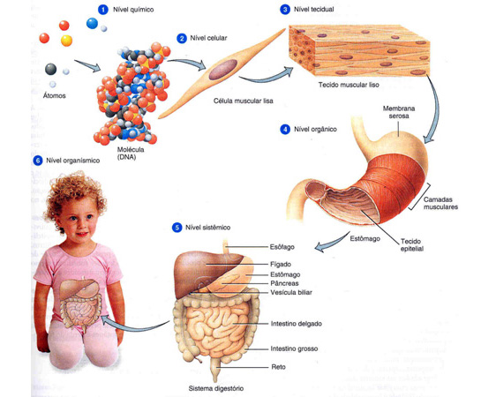

Slide 3
MEMBRANA CELULAR OU PLASMÁTICA
extremamente fina - separa uma célula da outra e de seu meio externo
fosfolipídios, proteínas, colesterol, glicolipídios e glicoproteínas

Slide 4
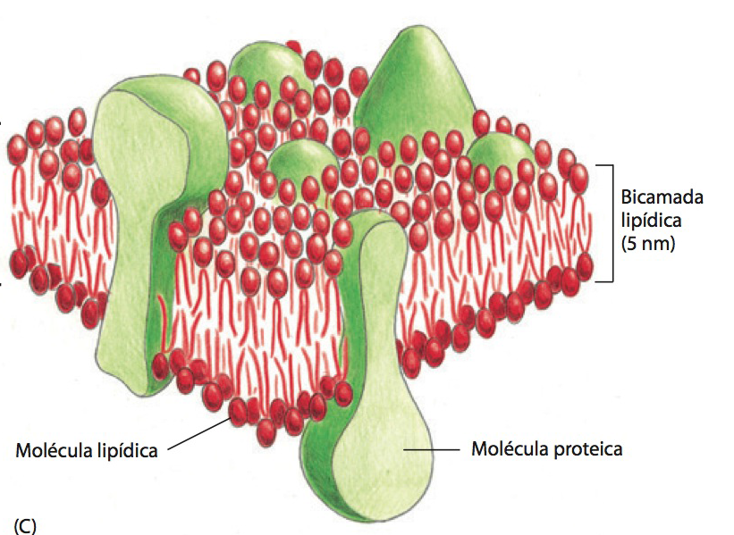
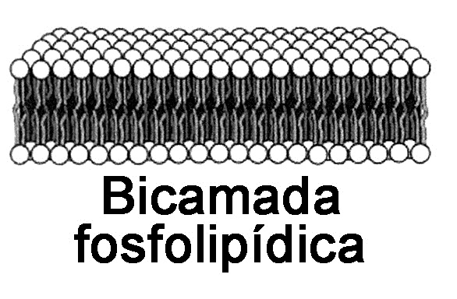
As moléculas de fosfolipídios são arranjadas em duas camadas paralelas, formando uma bicamada fosfolipídica.

Slide 5
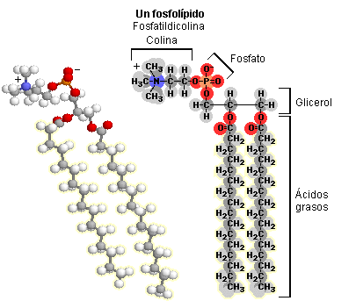

Slide 6
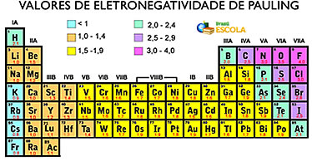

Slide 7
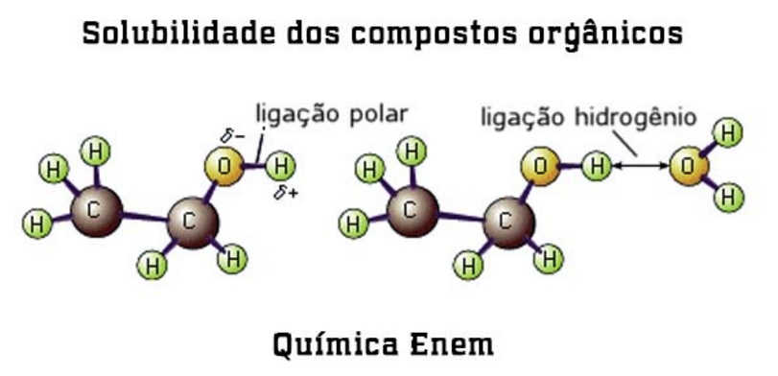

Slide 8
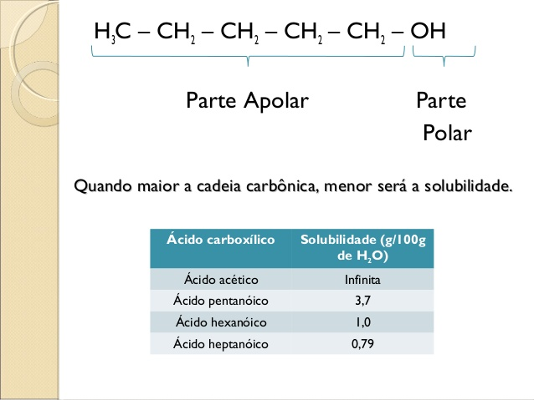

Slide 9
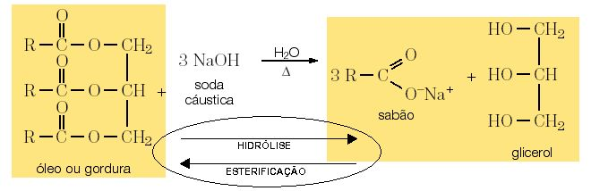
LIPÍDIO

Slide 10
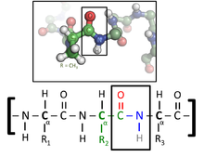
PROTEÍNA

Slide 11
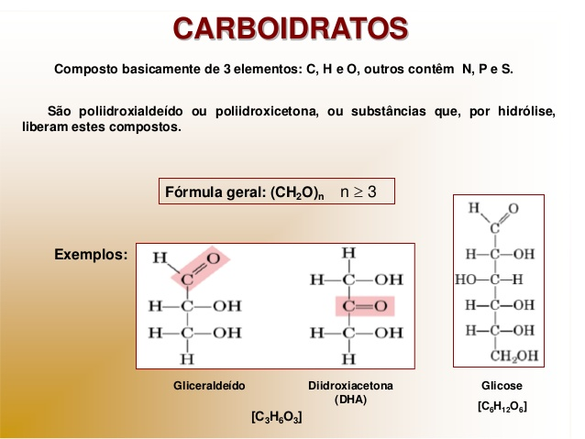

Slide 12
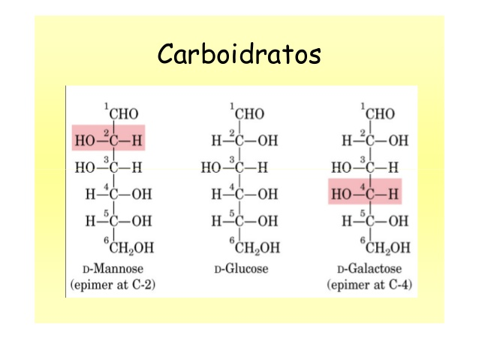

Slide 13
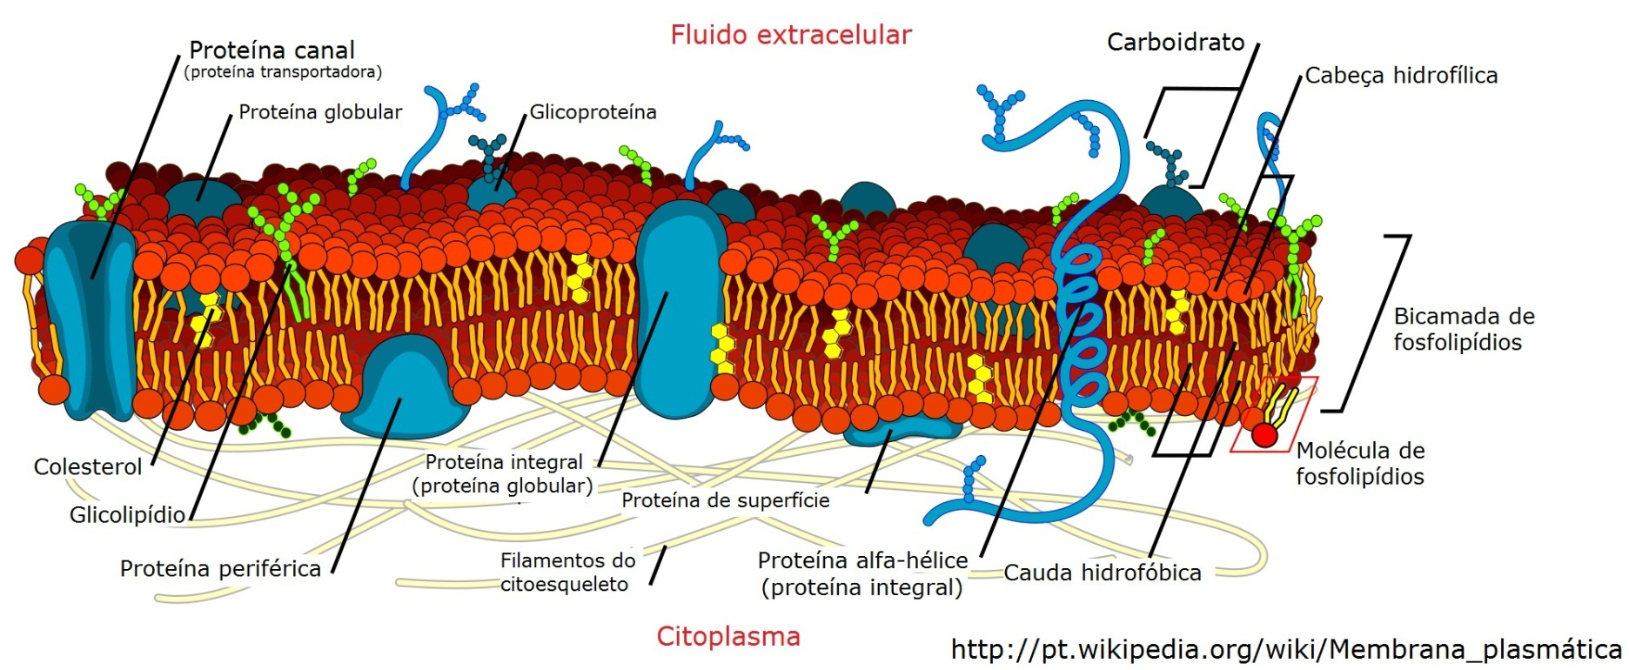
BIOMEMBRANAS
Bicamada
50% Lipídeos
47% proteínas
2-3% carboidratos

